Slide 1
Les sciences et technologie
au CM1
La pollution des océans
Laure et Christophe

Slide 2
Soluble – non soluble ( un solide ou un gaz dissout dans un liquide) Miscible – non miscible (mélange de deux liquides)
Notes:
Observations à l’œil nu
Eau +
Sable
Huile
Terre
Peinture
Sel
Craie
Cailloux
Sucre
Colorant
Savon
Café
Chocolat en poudre

Slide 3
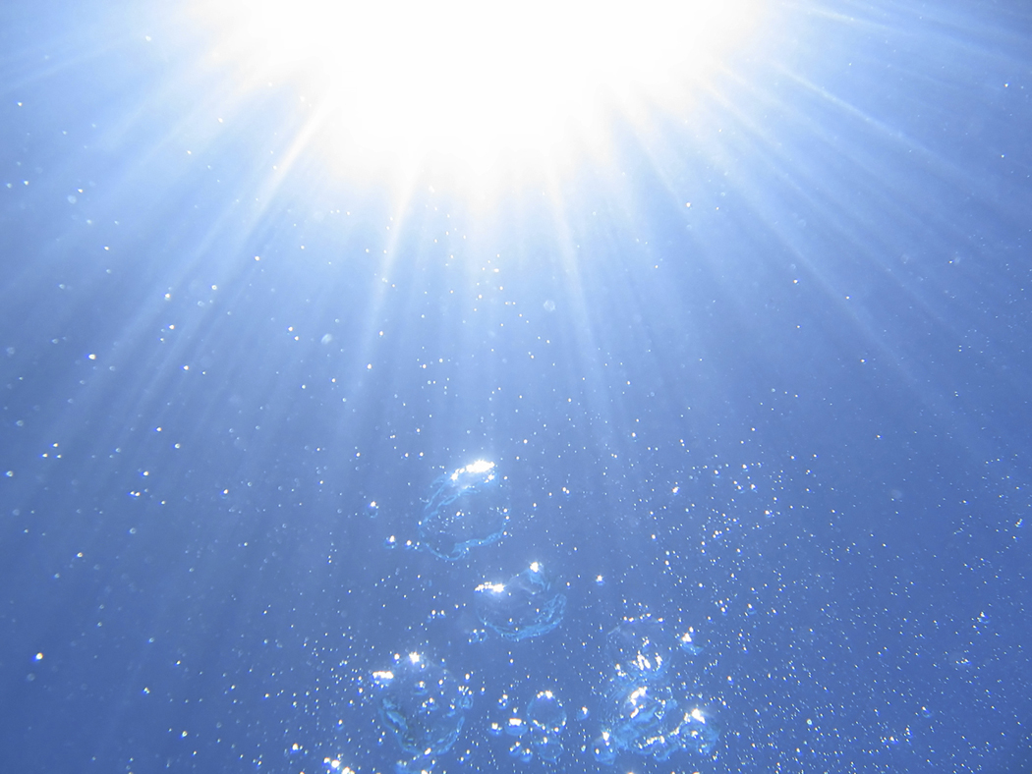
j’analyse les résultats …

Slide 4
Expérience

Slide 5
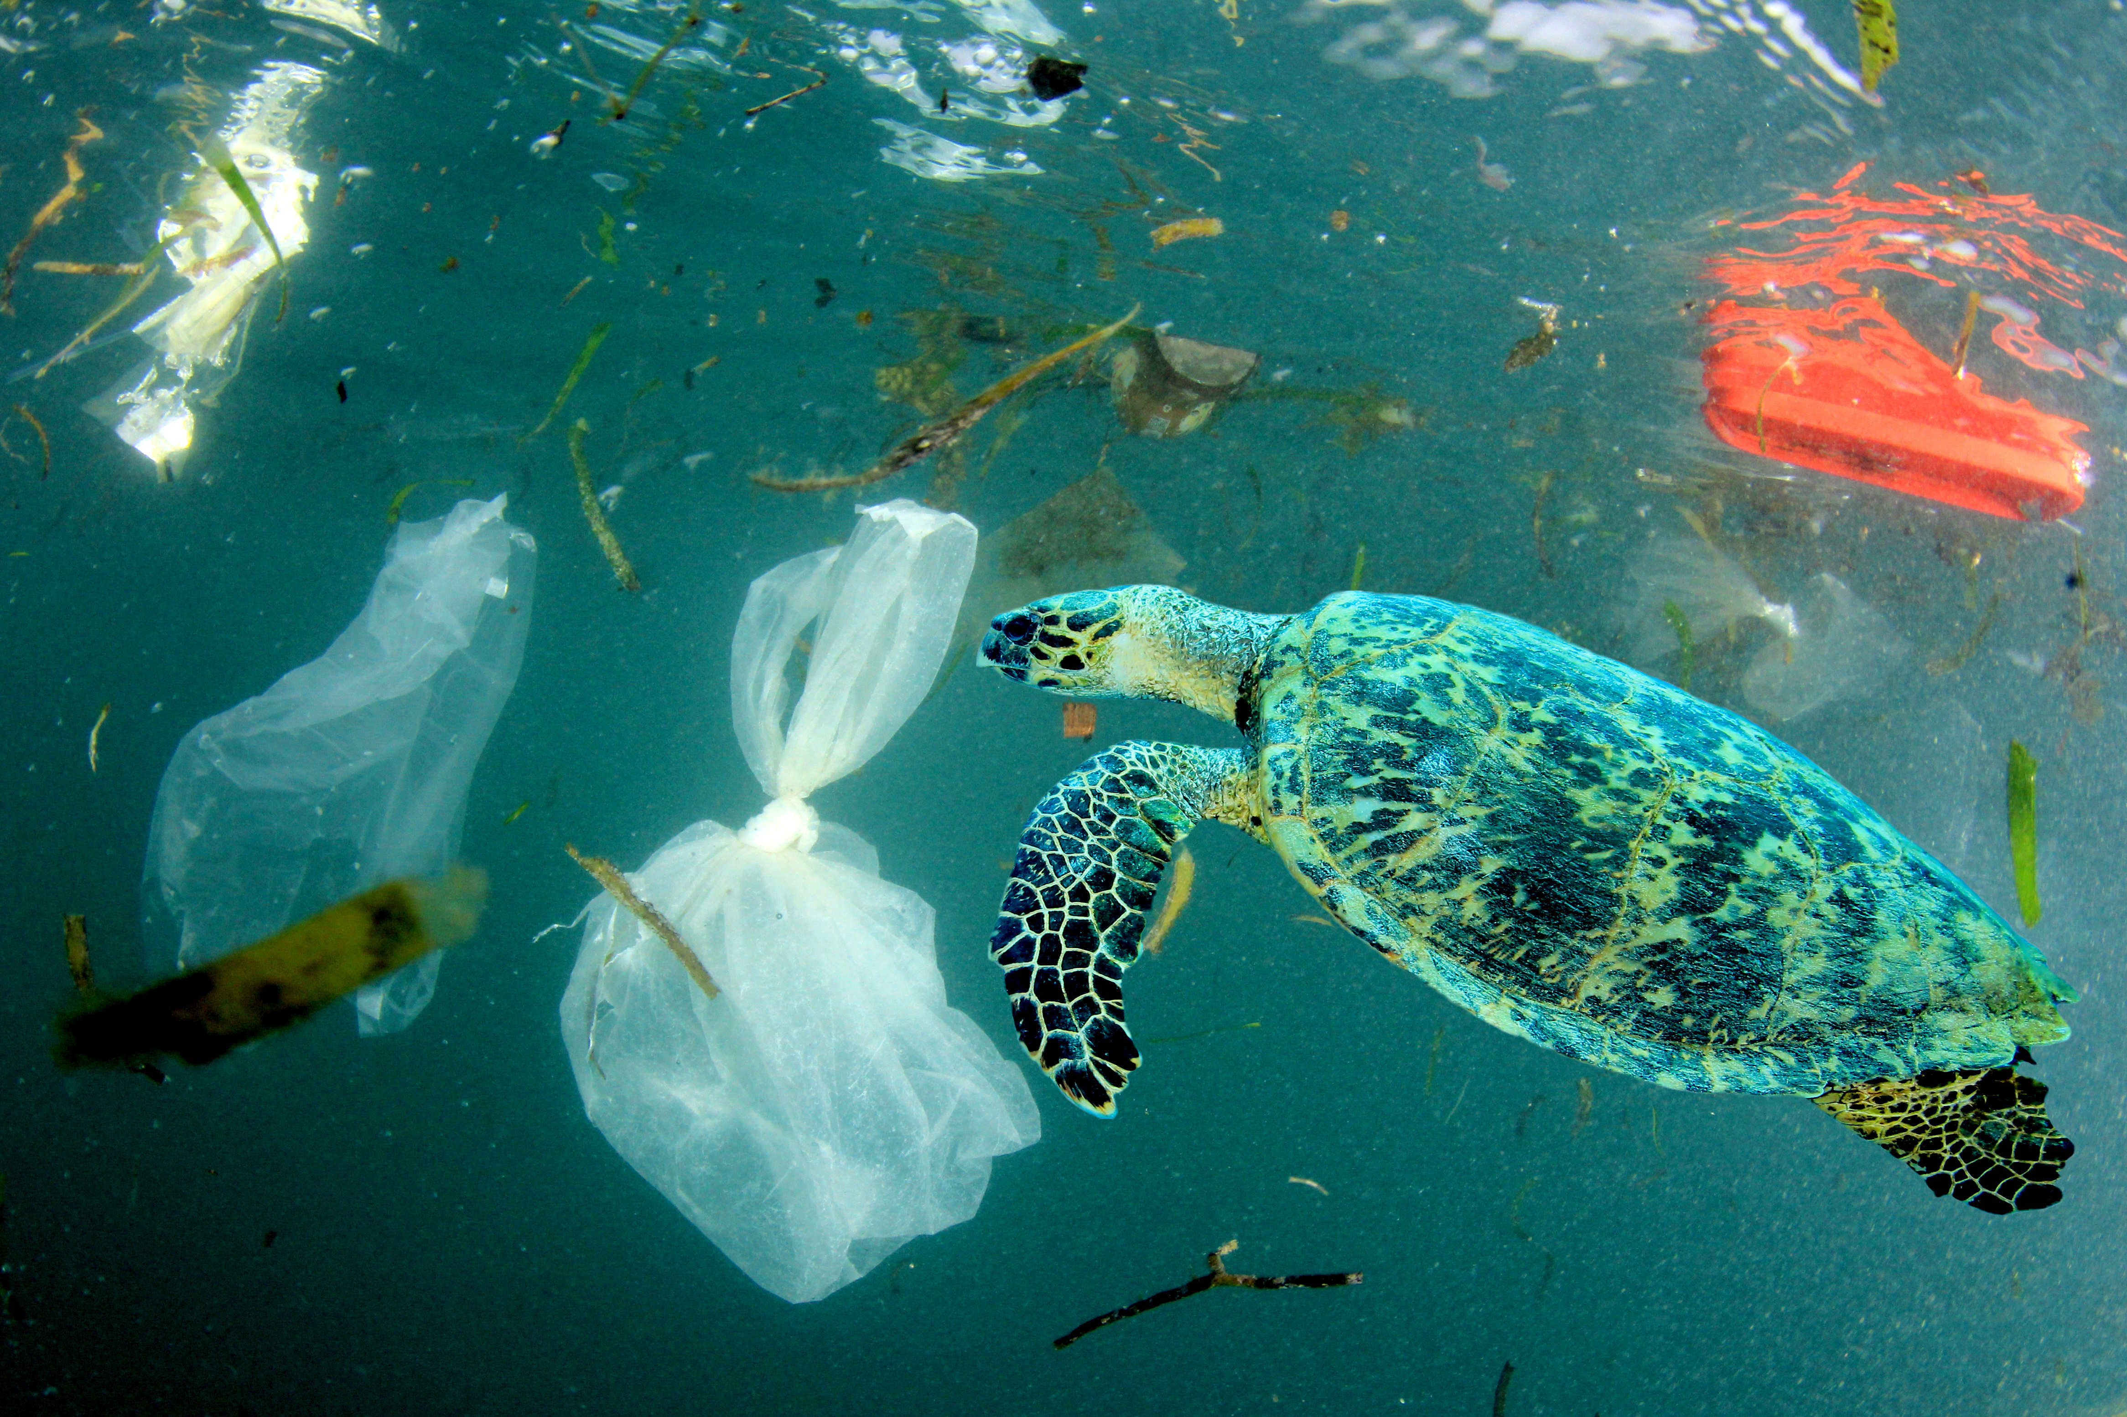

Slide 6
Les enquêtes
de Dédé

Slide 7
Chaque soir, Dédé et ses parents regardent les informations à la télévision.
Ce soir, le journaliste présente les déchets trouvés trop régulièrement dans l’océan et il évoque l’apparition d’un sixième continent de déchets.
Il parle surtout des masques, beaucoup utilisés ces derniers mois et malheureusement beaucoup trop retrouvés au fond des mers.
Dédé ne comprend pas pourquoi les gens ne font pas attention à leurs déchets.
D’où proviennent les déchets de l’océan ?
Comment les retirer ?

Slide 8
je cherche …

Slide 9
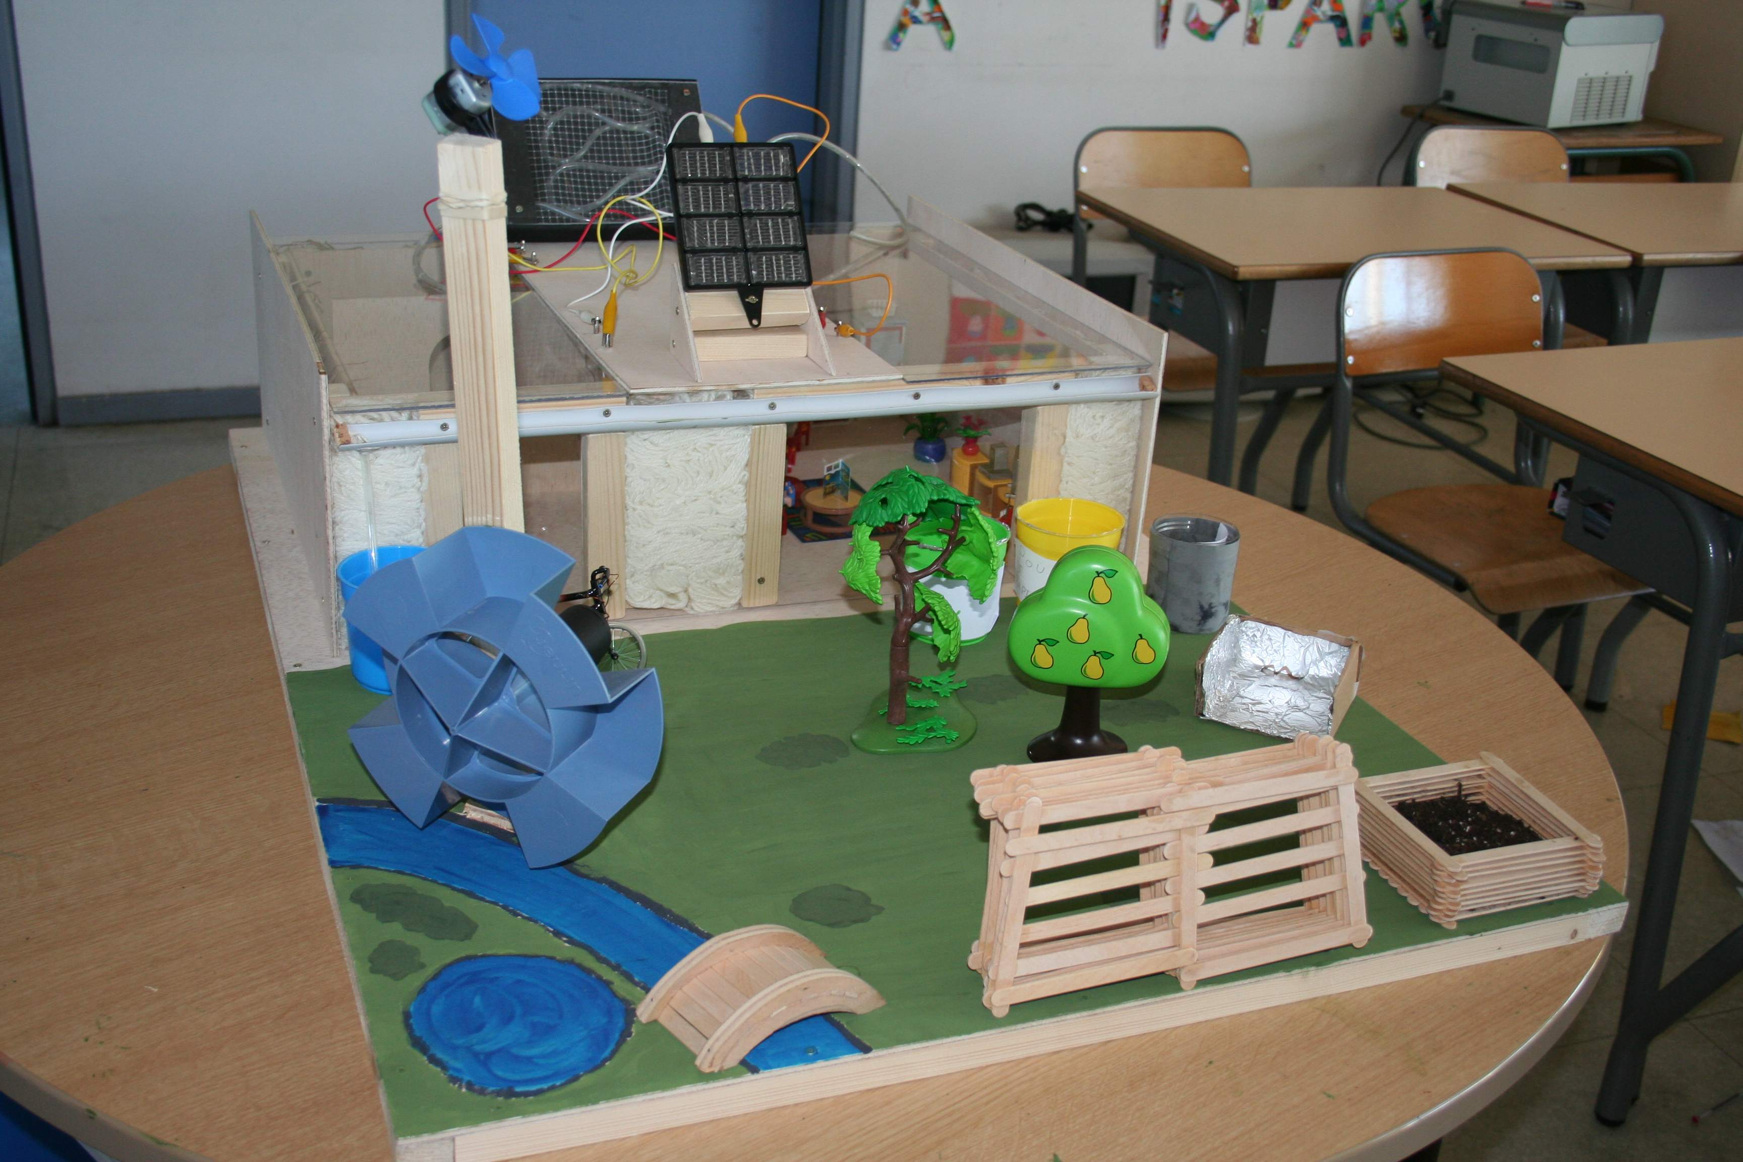
Les différentes formes de recherche
L’expérience
La recherche documentaire
La modélisation

Slide 10
Première recherche
Pendant très longtemps, nous nous sommes représentés l’océan comme une étendue infinie, ou du moins suffisamment grande pour absorber toutes les pollutions versées par l’Homme.
Mais aujourd’hui, nous savons que la santé globale des océans souffre de ces nombreux rejets : hydrocarbures, plastiques, polluants chimiques…
Presque tous les déchets que l’on trouve dans la mer proviennent des continents et surtout des grandes villes. Ils sont acheminés par les fleuves et les rivières.
10 à 20 millions de tonnes de déchets sont déversés chaque année dans les océans, dont une grande majorité de matières plastiques qui représentent la quasi-totalité des objets flottants en surface. Entrainés sur de très grandes distances, ils s’accumulent dans des zones reculées de la planète où ils s’amassent. C’est le cas de l’océan Pacifique où a été découvert le « continent de pastique », qui représenterait 5 fois la superficie de la France.
Loin d’être une île d’ordures, il s’agit plutôt d’une forte concentration de détritus flottants : quelques gros déchets (bouteilles d’eau, sacs plastiques, autres emballages, …) mais surtout des particules de moins de 5 mm appelées microplastiques, formant une véritable « soupe » dont les propriétés et les risques sont étudiés par les scientifiques. Les animaux marins les avalent et les polluants persistants se retrouvent, en bout de chaîne alimentaire, dans nos assiettes.
Notes:
Quels sont les déchets que l’on retrouve dans l’océan ? Quelle est la matière principale ?
D’où proviennent-ils ? En quelle quantité ?
Que deviennent-ils quand ils sont dans l’océan ?
Quels sont les risques, et notamment pour l’homme, en bout de chaine alimentaire ?

Slide 11
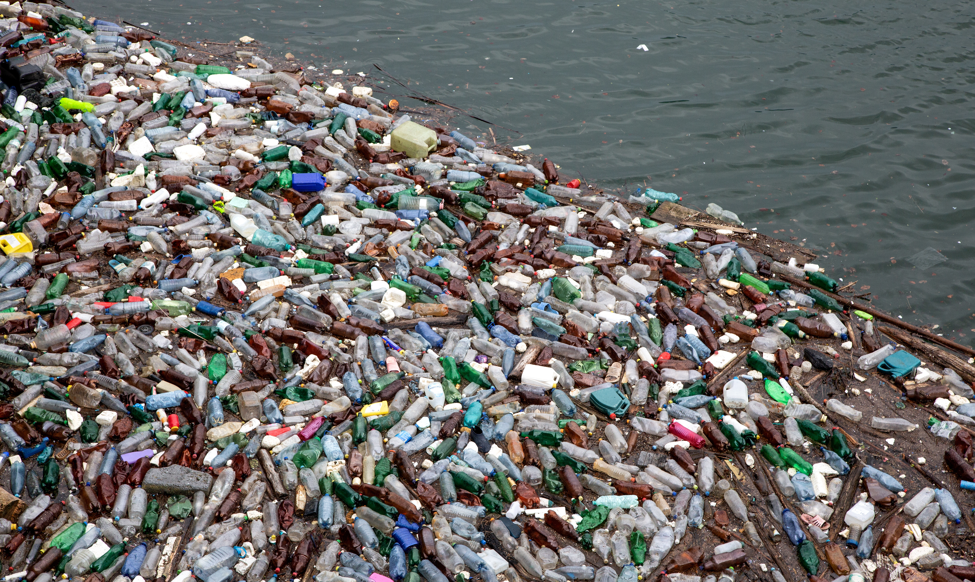
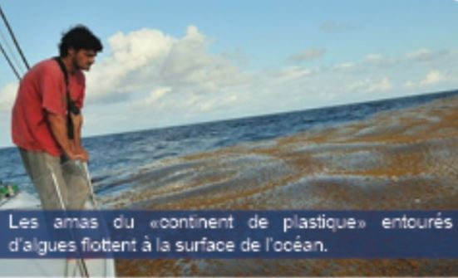
Le 7e continent : un amas de plastique et d’algues
Pollution et répercussions : les petites particules de plastique présentes dans l’eau risquent d’être ingérées par des poissons. Ces derniers seront mangés par leurs prédateurs. Ces particules de plastiques risquent de mettre en danger les réseaux alimentaires présents sous et autour de ce 7e continent.
Les amas « du continent de plastique » entourés d’algues flottent à la surface de l’océan
Notes:
Aborder les particules fines de plastiques.

Slide 12
j’analyse les résultats …

Slide 13
Première recherche

Slide 14
?
j’observe

Slide 15
Comment lutter contre une marée noire de façon préventive :
contrôler régulièrement les navires transportant du pétrole.
Comment lutter contre une marée noire, une fois qu’elle est là :
Les dispersants
Les barrage anti-marée noire : boudins souples remplis d’air posés sur l’eau permettant d’arrêter toute pollution jusqu’à un mètre de profondeur.

Slide 16
je cherche …

Slide 17
Les différentes formes de recherche
L’expérience
La recherche documentaire
La modélisation

Slide 18
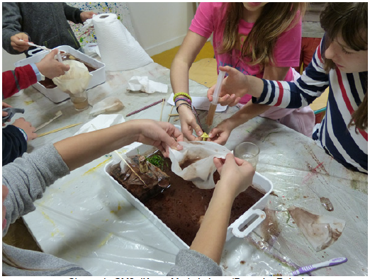
Modélisation

Slide 19
j’analyse les résultats …

Slide 20
Modélisation
Notes:
Il est nécessaire de transporter le pétrole, issu de la mer ou d’ailleurs par bateau. Or, des accidents peuvent arriver. Les humains, afin d’éviter les catastrophes naturelles ont élaboré des protocoles qui sont de plus en plus efficaces, pour récupérer le pétrole en surface.
Canalisation sous-marine

Slide 21
je conclus

Slide 22
Quels sont les principaux déchets trouvés dans les océans ?
a
Du plastique
b
Du verre
Des algues
c
d
Des produits chimiques

Slide 23
Quels sont les principaux déchets trouvés dans les océans ?
a
Du plastique
b
Du verre
Des algues
c
d
Des produits chimiques

Slide 24
L’objet techno-mystère

Slide 25
Quel objet pourrais-je utiliser lors d’une balade pour limiter mes déchets ?
Matériaux qui le composent | Forme, taille et masse | Fonction/usage | Lieu où on l’utilise

Slide 26
Quel objet pourrais-je utiliser lors d’une balade pour limiter mes déchets ?
Matériaux qui le composent | Forme, taille et masse | Fonction/usage | Lieu où on l’utilise
Métal On peut mettre de l’eau dedans | Haut d’une vingtaine de centimètres forme cylindrique Son volume est d’environ 1 litre | Je peux boire l’eau dedans | On peut le déplacer

Slide 27
La gourde

Slide 28
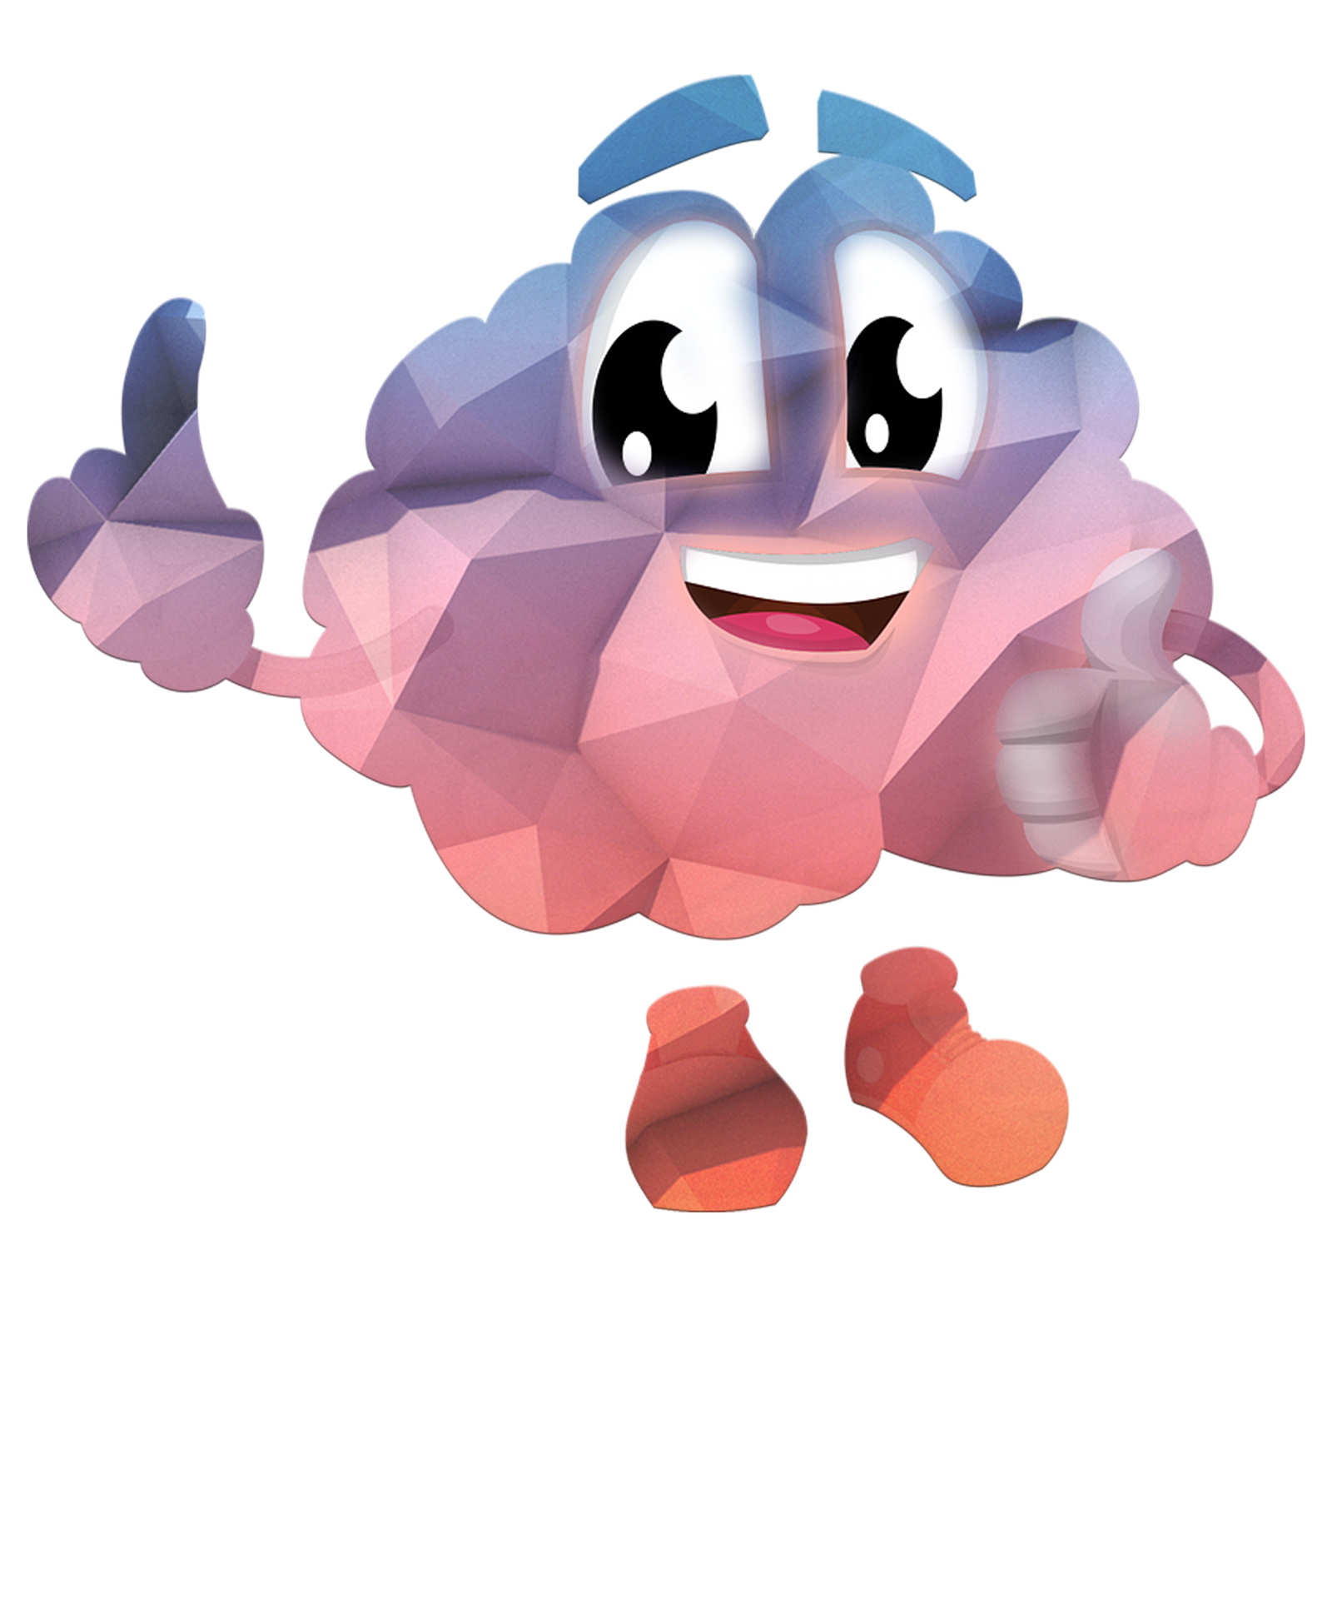
Qu’a-t-on appris aujourd’hui ?
L’océan est pollué par de nombreux déchets produits par les hommes :
Plastique,
Produits chimiques,
Verre, …
Ces déchets s’accumulent depuis de nombreuses années, jusqu’à former un 6ème continent uniquement composé de déchets.
Lors des marées noires où le pétrole se déverse dans l’océan, les chercheurs et scientifiques ont mis au point des procédés permettant de récupérer un maximum de pétrole. Ils poursuivent les recherches afin de pouvoir améliorer ces procédés.
Quelles compétences a-t-on utilisées ?
Réaliser une modélisation
Lire un texte scientifique
Prélever des indices dans le texte afin de s’interroger

